Slide 1



Le boson de Higgs: vraiment ? pourquoi ? comment? et maintenant ?
David Rousseau
LAL-Orsay
Remerciements à : Nicolas Arnault, Sandro de Cecco, Johann Collot, Laurent Duflot, Daniel Fournier, Marumi Kado, Nikola Makovec, Françoise Maréchal, Pierre Matricon, Frédéric Rousseau, Estelle Scifo, François Vazeille, Dirk Zerwas

Slide 2
Le boson de Higgs en quelques transparents

Slide 3
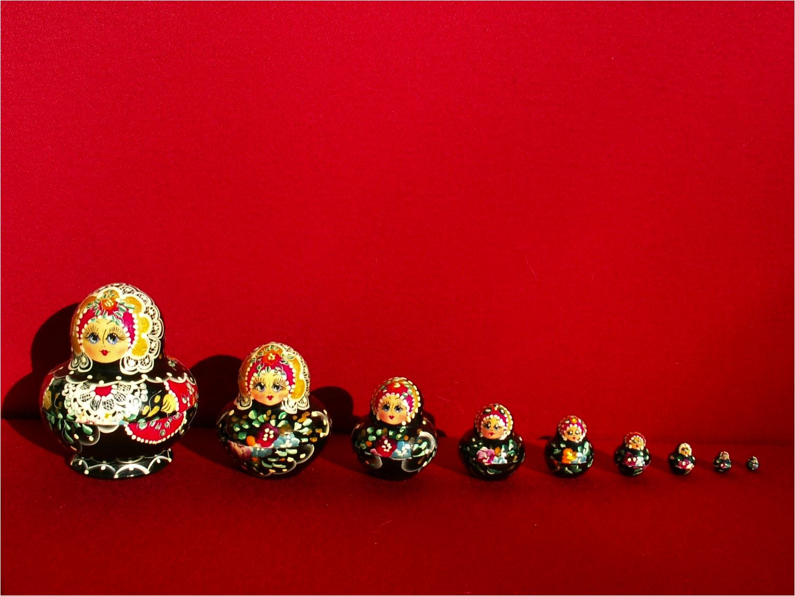
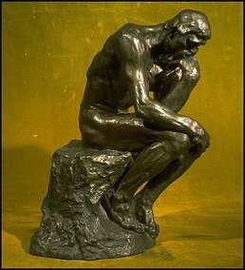

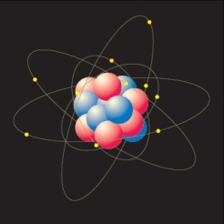
Voyage vers l’infiniment petit
H
H
électron
O
proton
u
u
Quark
up
d
u
Noyau
~10⁻¹²m
~10⁻¹⁵m
Homme
~1 m
Cellule
~10⁻⁶m
Molécule
~10⁻⁹m
Quarks
Atome
~10⁻¹⁰m
Nucléons

Slide 4
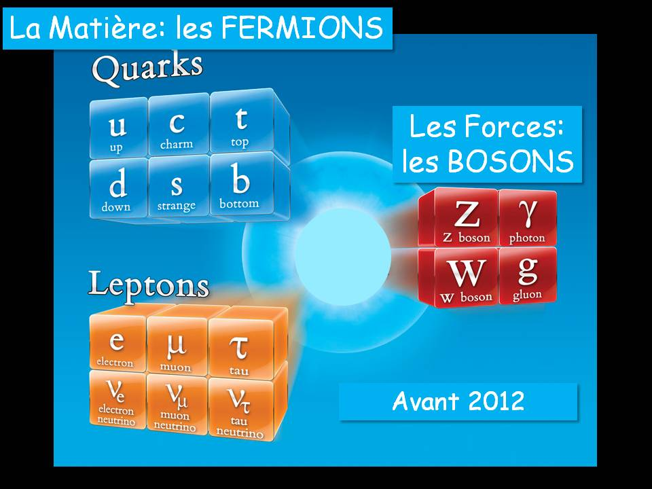
q= + ⅔
q= - ⅓
q= - 1
q= 0

Slide 5
q= + ⅔
q= - ⅓
q= - 1
q= 0

Slide 6
q= + ⅔
q= - ⅓
q= - 1
q= 0

Slide 7
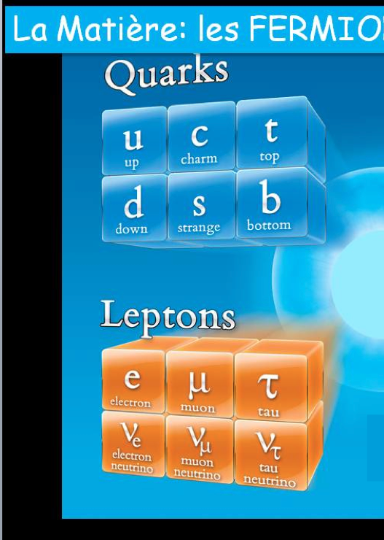
q= + ⅔
q= - ⅔
q= - ⅓
q= + ⅓
Antimatière
q= - 1
q= + 1
q= 0
q= 0

Slide 8
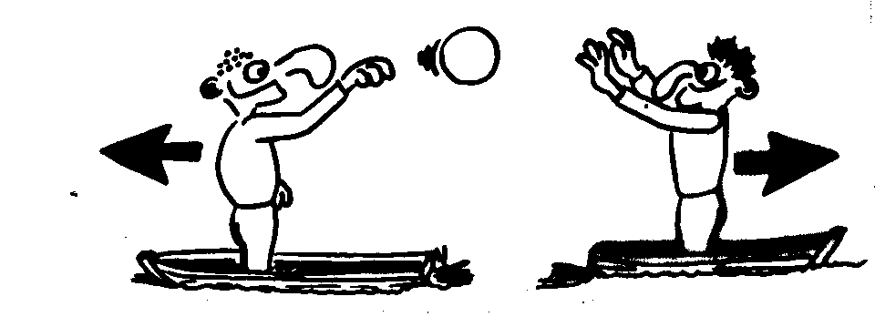
Interactions
Les fermions (d’Enrico Fermi) de spin demi-entier ne peuvent pas
s’accumuler dans le même état_ ils « résistent » à la compression,
comme toute matière.
Les bosons (de Satyendranath Bose) de spin entier peuvent s’accumuler
dans le même état (exemple les photons d’un rayon laser).
Une interaction est expliquée par un échange de bosons
Chaque interaction se différencie par:
  son type de messager : Photon,gluon,…
  sa portée : Plus le messager est massif plus l’interaction est de courte portée

Slide 9
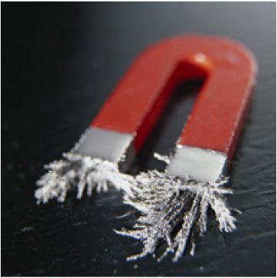
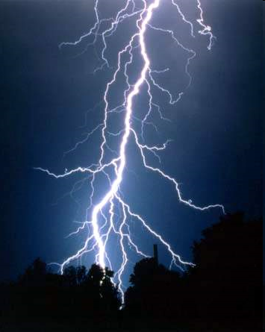
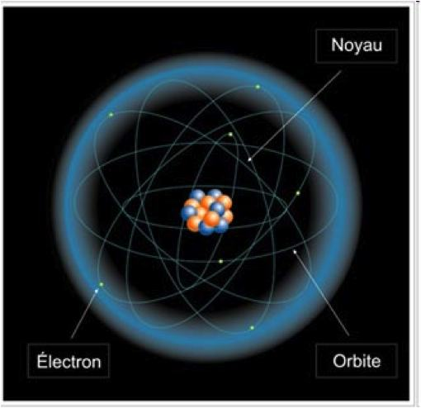
L’interaction électromagnétique
Responsable des phénomènes
électriques et magnétiques :
aimantation, lumière,
cohésion des atomes,…
Répulsion entre objets de
charges électriques identiques
(attraction si charges opposées)
e⁻
e⁻
e⁻
Médiateur : photon (ou gamma)
m=0 (vitesse=c=vitesse de la lumière)
portée infinie
e⁻
e⁻
e⁻
Notes:
M_gamma=0 =➔ portée infini

Slide 10
L’interaction forte
Proton
En plus de la charge électrique,
les quarks portent une charge de “couleur”:
Bleu vert rouge
Ainsi le proton est “incolore”
d
u
u
Les gluons « collent » les quarks entre eux : ils sont confinés à l’intérieur des hadrons (proton, neutron,...)
Stabilité des noyaux
Contre-exemple: la masse du gluon est nulle, mais la portée de l’interaction est très faible car les gluons se « collent » eux-même.
Médiateurs: gluons
Notes:
Analogie avec elastique

Slide 11



L’interaction faible
Médiateurs : W⁺,W⁻ et Z⁰
Interaction faible
  Radioactivité β
  Participe aux réactions nucléaires au coeur du Soleil
100,000 fois plus faible que l'interaction forte,
  Influence limitée au noyau atomique.
  Expliquée par la grande masse des bosons vecteurs de l'interaction faible.
Notes:
où l’hydrogène est converti en hélium

Slide 12
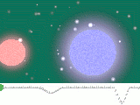
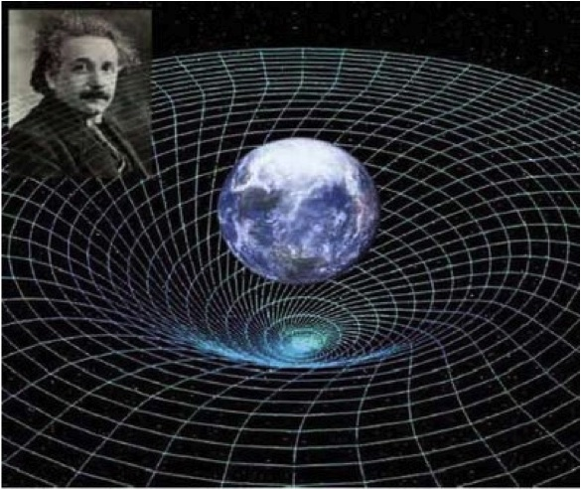
La gravitation
Médiateur hypothétique : graviton
Gravitation newtonienne (1685)
  Force complètement négligeable à l’échelle du noyau
  Mais portée infinie
  Pas de masse négative
  _dominante à grande échelle
Einstein : relativité générale (1916):
  La gravitation est issue d’une déformation de l’espace temps
  _la gravitation est très difficile à marier avec les autres forces
Notes:
où l’hydrogène est converti en hélium

Slide 13
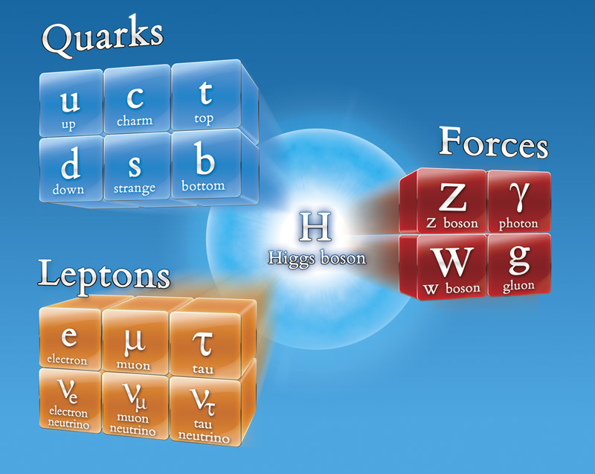
La Matière: les FERMIONS
Modèle Standard
des particules
Les Forces:
les BOSONS
?
+Antiparticules

Slide 14
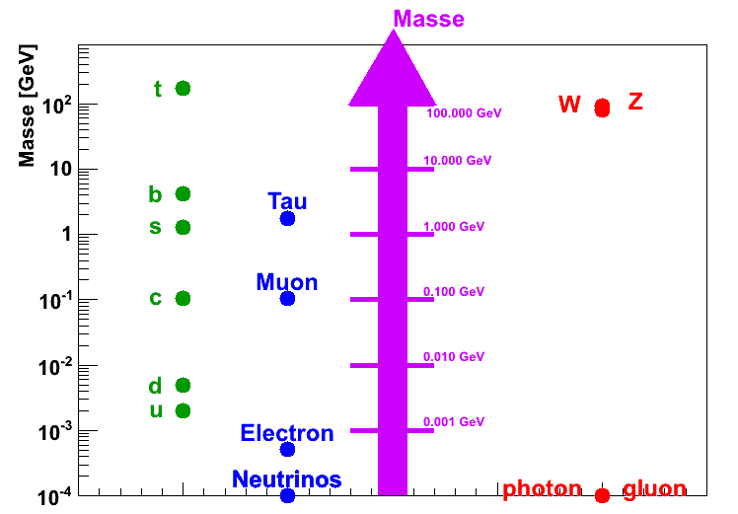
Echelle des masses
H?
3èmefamille
1 GeV =1.8.10 ⁻²⁷ kg
~ masse d’un proton, d’un neutron ou d’un atome d’hydrogène
c
2ème famille
s
1ère famille

Slide 15
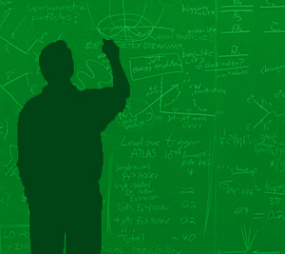
Le Modèle Standard
Il décrit dans un même cadre les particules élémentaires et leurs interactions :
  Électromagnétique (le photon)
  Faible (W et Z)
  Forte (gluons)
  Mais pas la gravitation ☹
Il a été élaboré dans les années 1960-70
Il est basé sur:
  Relativité restreinte
    E = mc²
  Mécanique quantique
    Description du monde microscopique
  Symétrie
    invariance de jauge
Il a été testée aux accélérateurs de particules, en particulier au CERN.
  L’accord entre le Modèle Standard et les mesures est excellent
Il y a beaucoup de théories alternatives, (super-symétrie, quatrième famille, dimensions supplémentaires…), mais qui doivent être compatibles avec les mêmes résultats expérimentaux
Notes:
L’invariance de jauge ne permet pas aux particules (d’interaction) d’avoir une masse
Transition symétrie < -- > higgs
Norme d’un vecteur ne depend pas de son orientation

Slide 16
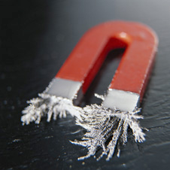
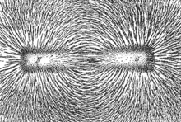
Notion de champ
Ensemble de valeurs prises par un paramètre physique
en différents points de l’espace: φ(x, y, z).
Champ orienté: vecteur
champ magnétique.
Champ non orienté: scalaire
relevé des températures dans l’atmosphère, potentiel électrique,
champ de Higgs.

Slide 17
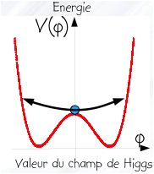
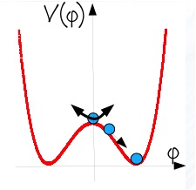
Mécanisme de Brout, Englert et Higgs
Champ BEH scalaire initialement (juste après le Big Bang) de valeur moyenne nulle
Le champ interagit avec les particules, mais elles gardent une masse nulle
Réduction de la température
_ brisure spontanée de symétrie
_ le champ acquiert une valeur moyenne non nulle
_ les particules élémentaires acquièrent une masse non nulle
Bonus ! (envisagé par Higgs). Une excitation de ce champ est une nouvelle particule le boson de Higgs

Slide 18
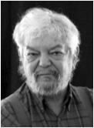
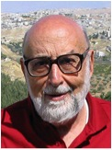
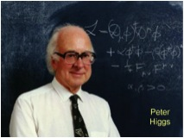
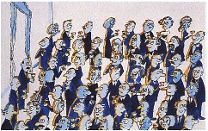
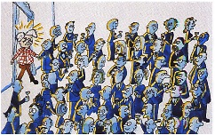
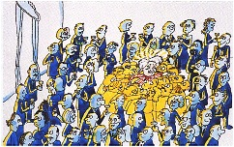
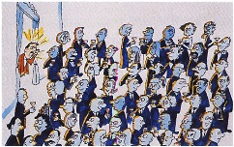
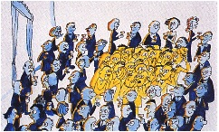
Robert Brout 1928-2011
François Englert 1932-
Peter Higgs 1929-
Également : G. S. Guralnik, C. R. Hagen, and T. W. B. Kibble,

Slide 19
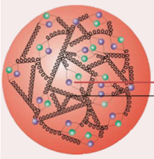
La masse de notre matière
La masse de notre matière ne doit (presque) rien au boson de Higgs
Proton et neutrons (masse ~1GeV) sont composés de trois quarks (masse qq MeV)
L’essentiel de la masse des protons et neutrons vient de l’énergie des gluons liant les quarks entre eux (et E=mc²)

Slide 20
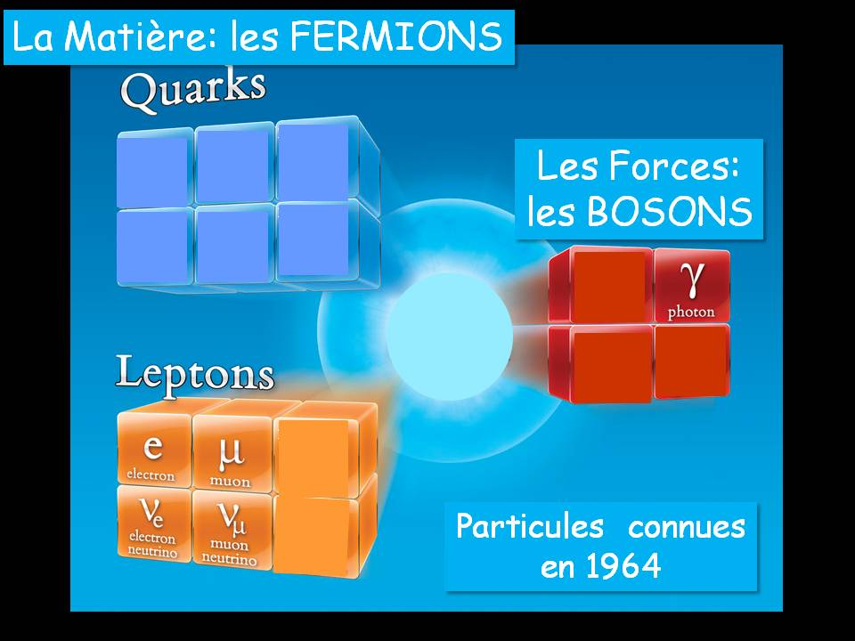
Particules élémentaires connues en 1964
Le mécanisme de Higgs est la clé de voûte du modèle standard, mais il a été conçu avant lui.

Slide 21
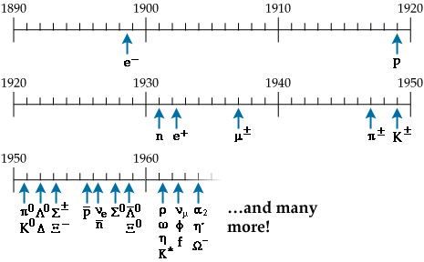
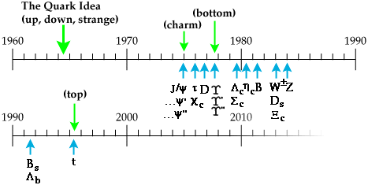
Une maturation d’un siècle…
…et bien d’autres
H

Slide 22
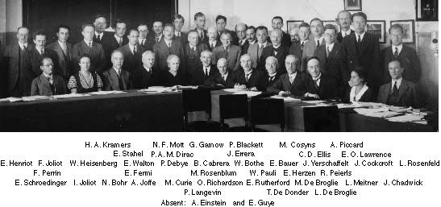
La Théorie Quantique
Prix Nobel
1873
1895
1898
1900
1905
1911
1913
1919
1923
1924
1926
1928
1930
1932
1937
1947
1949
MAXWELL : électromagnétisme
ROENTGEN : découverte des rayons X
THOMSON : découverte de l'électron
PLANCK : quantification de la radiation
EINSTEIN : photons quantas de lumière et relativité
RUTHERFORD : existence de noyaux
BOHR : modèle planétaire de l'atome
RUTHERFORD : évidence d'un proton isolé
COMPTON : théorie des photons comme particules
DE BROGLIE : comportement ondulatoire de l'électron
SHRÖDINGER : équation d'onde quantique
DIRAC : mécanique Q et relativité pour décrire l'électron
PAULI : suggestion du neutrino dans les désintégrations β
ANDERSON : découverte du positron
HESS : observation du μ dans les rayons cosmiques
BERKELEY : synchro-cyclotron produit les premiers p
BUTLER et ROCHESTER : découverte du méson K+
Les fondements…
1928

Slide 23
Le Modèle Standard
Prix Nobel
1952
1954
1956
1957
1962
1964
1964
1967
1968
1970
1970
1973
1973
1974
1976
1977
1979
1983
1983
GLASER : chambre à bulles à Brookhaven
YANG et MILLS : théories de jauge des interactions
REINES, COWAN : premier neutrino
SCHWINGER, BLUDMAN, GLASHOW : bosons W+/-
LEDERMAN, STEINBERGER, SCHWARTZ : séparent le ν_{e} du ν_{μ}
GELL-MANN, ZWEIG : 3 quarks expliquent les hadrons
BROUT, ENGLERT et HIGGS : Mécanisme de BEH
CRONIN, FITCH : violation de CP dans la désintégration du K0
GLASHOW, WEINBERG et SALAM : théorie électrofaible(MS)
FRIEDMANN, KENDALL, TAYLOR : sous structure du proton
T’HOOFT et VELTMAN : Renormalisation du MS
GLASHOW, ILIOPOULOS, MAIANI : 4ème quark (c)
GROSS, POLITZER, WILCEK : th. de jauge de l'interaction forte
KOBAYASHI, MASKAWA : mélange quarks et violation de CP
RICHTER, TING : découverte du J /ψ
PERL : découverte du t au SLAC
LEDERMAN : découverte du Υ au SLAC
SÖDING, WIIK, WOLF, WU : existence des gluons à DESY
RUBBIA, VAN DER MEER : bosons W et Z au CERN
1964
Aboutissement…

Slide 24
Triomphe?
1989
1995
1998
2000
2000
2001
1989
LEP et SLC : 3 générations de neutrinos légers
CDF et D0 : découverte du quark top
SuperK (TOSHIBA) observation d'oscillations de neutrinos
DONUT : confirmation directe de l'existence du ν_{τ}
SNO : confirmation du déficit de neutrinos solaires
Belle et BaBar : violation de CP dans la désintégration du B0
Grandes Collaborations

Slide 25
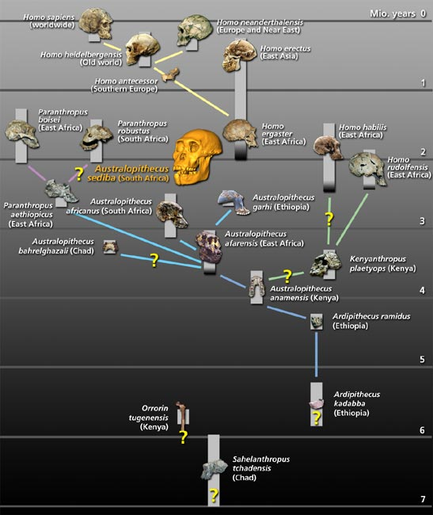
Vous êtes ici!
Mais n’oublions pas les théories invalidées par l’expérience…
et les résultats expérimentaux non confirmés….

Slide 26
Le CERN et ATLAS

Slide 27
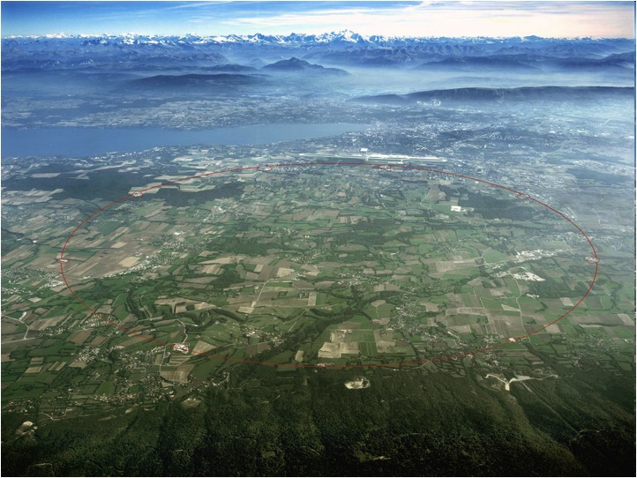

Slide 28
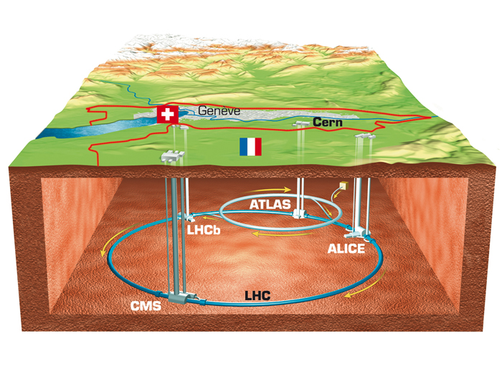
Le LHC
Notes:
Connaître les constituants fondamentaux (primordiaux) de l’univers.
→Comprendre les forces et les mécanismes qui gouvernent leurs interactions
→Formaliser et décrire les lois fondamentales de l’univers dans un cadre
théorique unifié.
Sonder la matière à des échelles de plus en plus petites
• Les accélérateurs jouent le rôle de super-microscopes
Reproduire les conditions des premiers instants de l’Univers
• Les accélérateurs jouent le rôle de machines à remonter
le temps
L’action du boson de higgs est l’equivalent

Slide 29
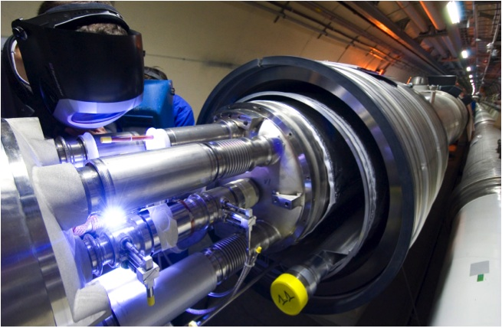
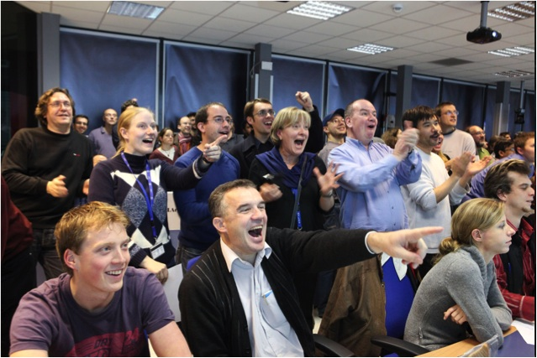

Le LHC: un quart de siècle de travaux
1984 | Etude préliminaire
1994 | Approbation par le conseil du cern
1996-1998 | Approbation des 4 grandes expériences
2000 | arrêt de l’accélérateur précédent (le LEP) et démarrage de la construction du LHC
Fin 2007-début 2008 | fin de la construction après plusieurs retards
septembre 2008 | démarrage officiel du LHC et accident cryogénique
23 octobre 2009 : | Redémarrage
30 mars 2010 | premières collisions à 7 TeV et Début de l’exploitation scientifique du LHC

Slide 30
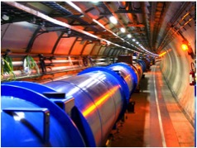
Le LHC en chiffre
Energie des collisions:
  Nominal: 14 TeV (prévu pour 2015)
    1TeV 22.4.10⁻⁷ Joules
  Actuelle: 7 TeV
La plus grande machine du monde
  Circonférence : 26659m
  9300 aimants supraconducteurs
Le circuit le plus rapide de la planète
  Proton: 99.9999993% de la vitesse de la lumière
  20 millions collisions par seconde, entre paquets de protons, une vingtaine de collisions de proton simultanées
L’espace le plus vide du système solaire (10-13 atm)
  Pression 10 fois plus faible que sur la lune
Le plus grand réfrigérateur
  les aimants doivent être refroidis à -271°C, une température plus froide que celle de l’espace intersidéral
Notes:
1TeV energie d’un moustique
Frapper les mains
Aiguille
Énergie actuelle d’une collision (2011) :
3.5 TeV + 3.5 TeV ~ 10-6 J
sur une surface infime 10-30m2
~1024 J/m2 : considérable
Énergie totale des faisceaux :
3.5 TeV x Np ~ 350 millions de Joules ~ 1 TGV à 150 km/h

Slide 31
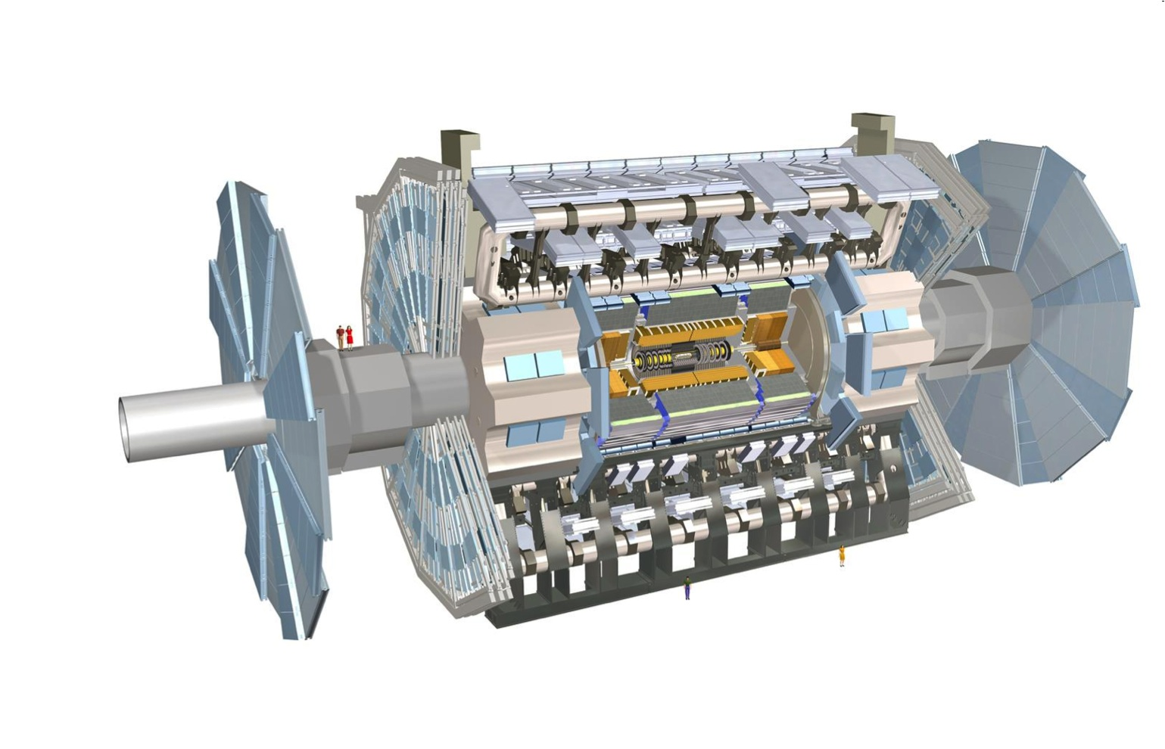
Le détecteur Atlas
Diamètre: 25m
Longueur: 46m
Poids: 7000 tonnes
3000 km de câbles
100 millions de canaux
Notes:
Diameter: 25m
Longueur: 46m
Poid: 7000 tonnes
3000 km de cables
100 millions de canaux électroniques

Slide 32


Slide 33
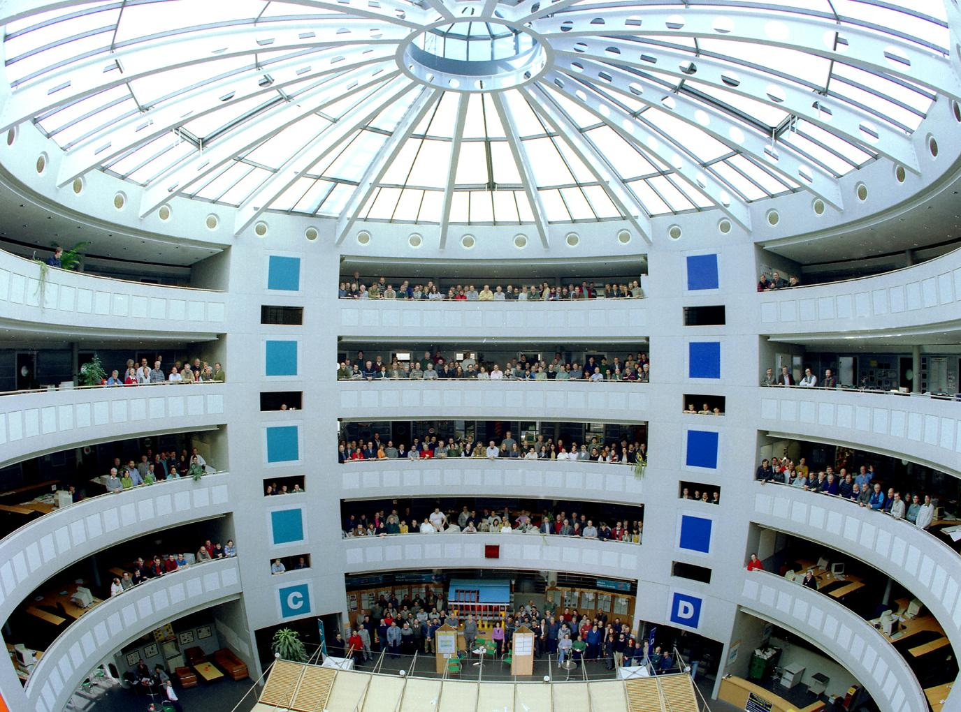
La collaboration Atlas

Slide 34

La collaboration Atlas
38 pays
174 institutions
3000 auteurs
Notes:
Il y a toujours qqn qui travaille!

Slide 35

Animation: LHC_ATLAS_Collision_MD_HD_v02
Notes:
Film cern LHC_ATLAS_Collision_MD_HD_v02.mov

Slide 36
VOIR les particules ?

Slide 37
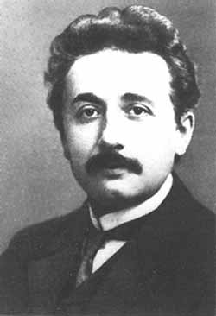
Collision de protons
Conversion de l’énergie
cinétique en masse.
Création de nouvelles
particules, d’une centaine
de sortes
Einstein jeune: E=mc²
c: vitesse de la lumière
En fait, le proton n’est
pas une particule élémentaire:
La plupart se désintègrent
immédiatement
_Il n’en reste que de
~6 sortes,
qui vont traverser
le détecteur.
Notes:
Augmenter l’énergie des particules en les accélérant.
Donner beaucoup d'énergie cinétique
Particules chargées accélérées par un champ électrique
Particules chargées courbées par un champ magnétique
Provoquer des collisions
Durant cette collision, l'énergie cinétique
des particules est convertie en
énergie de masse pour former
de nouvelles particules massives
Ces particules se désintègrent presque aussitôt en particules plus légères : les produits de désintégrations Ces produits de désintégrations (électrons, photons, muons ...) ont une durée de vie suffisamment importante pour pouvoir être détectés.

Slide 38
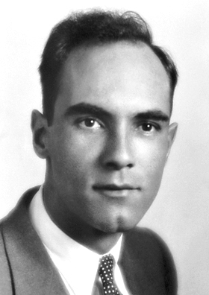
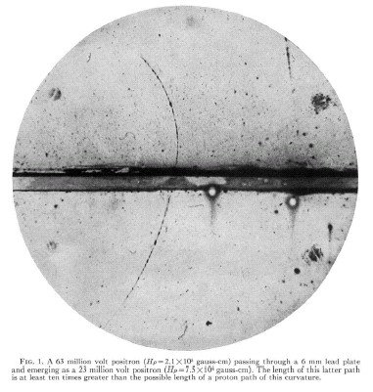
Découverte du positron (Anderson 1932), l’anti-électron
postulé par Dirac (mais Anderson l’ignorait)
Photo dans une chambre à brouillard,
soumise au rayonnement cosmique
Nobel 1936
P=23MeV
Plaque de plomb
P=63MeV
Champ magnétique
Notes:
C’était le même métier, mais le métier a changé

Slide 39
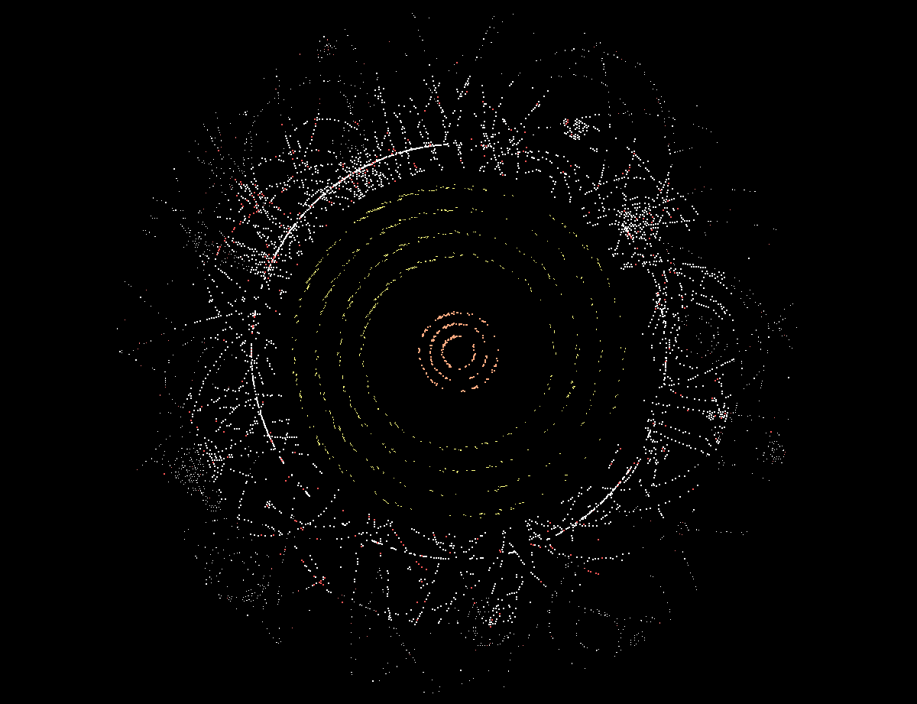
Détection du passage des particules

Slide 40
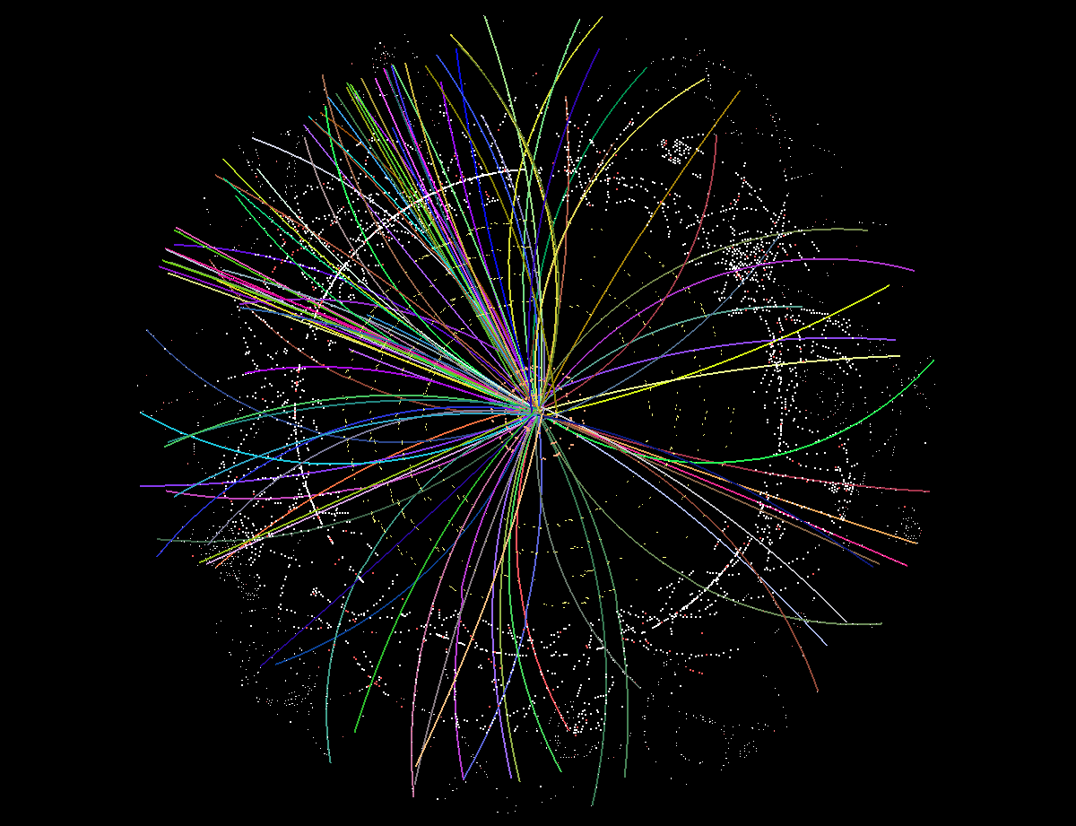
Reconstruction informatique des traces hélicoïdales

Slide 41
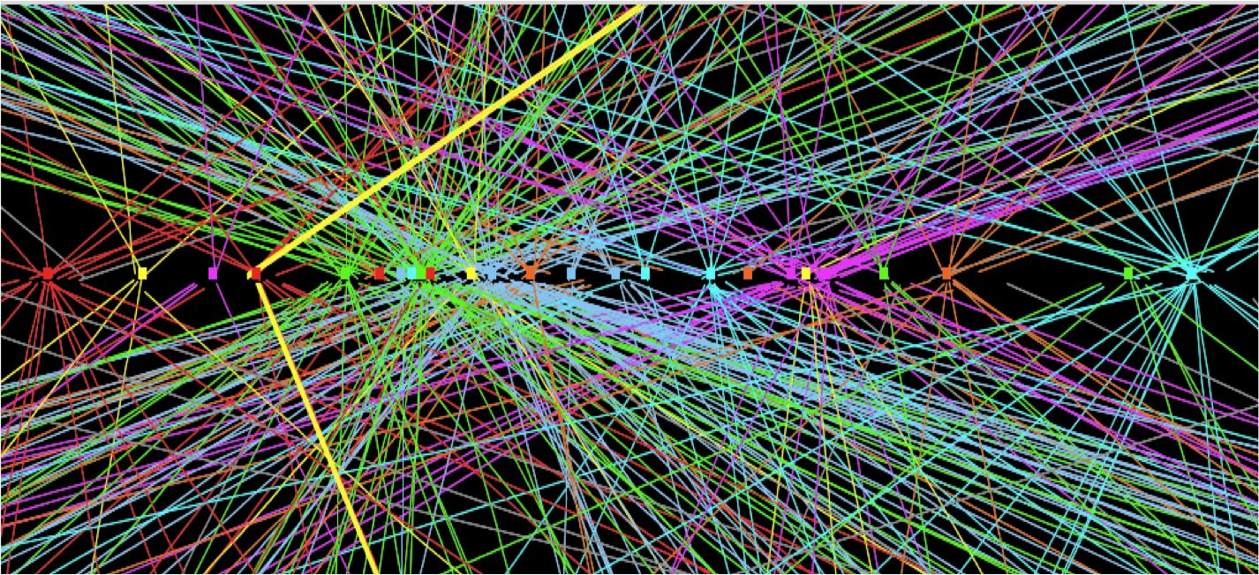
Un événement
La précision obtenue permet entre autre de distinguer les traces
venant de la collision intéressante de la 20aine de collision parasites
au court de la collision des mêmes paquets de protons

Slide 42
La chasse au boson de Higgs était ouverte depuis longtemps

Slide 43
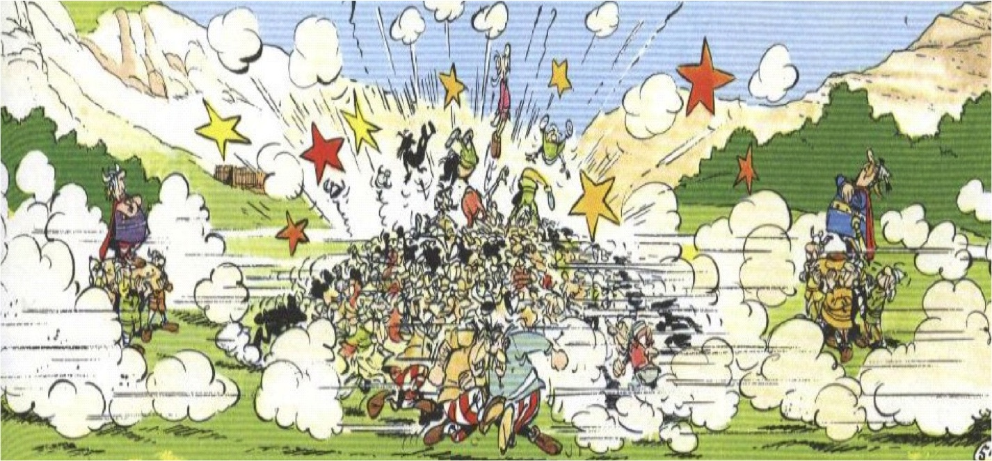
Un événement

Slide 44
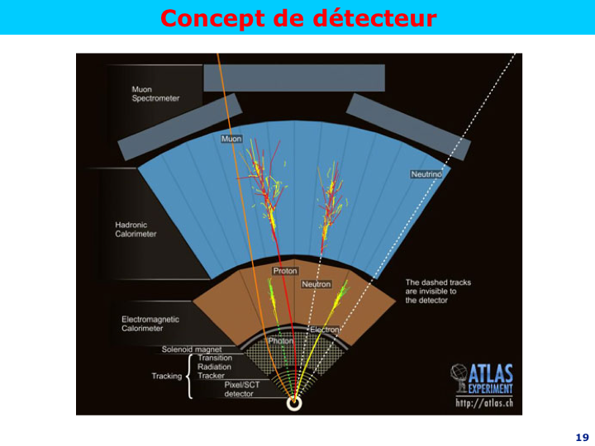
Identification des particules
Muon
Neutrino
Pion
Neutron
Electron
Photon

Slide 45
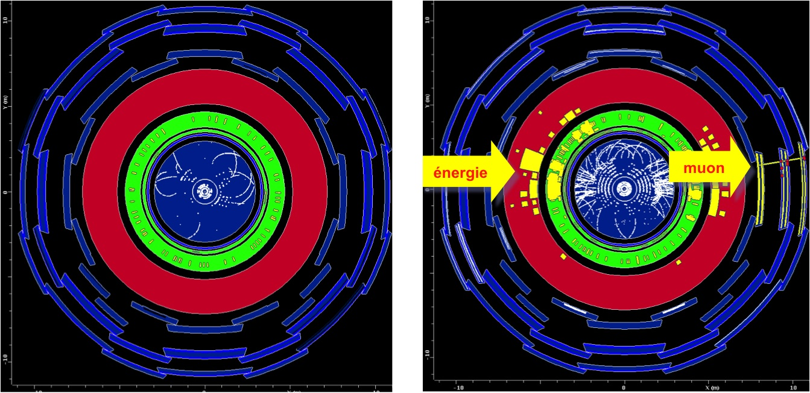
Sélection des événements en temps réel
20 millions de collision de paquets par seconde
400 événements sélectionnés (1/50.000) au vol
_échantillonnage en cascade, décision en 1μs-1s sur des signatures
Poubelle!
On garde!
Notes:
Pres de 400 critères différents

Slide 46
Le traitement des données en chiffres
~1 PetaOctet de données accumulé chaque année (1 million de GigaOctets ~1 milliard de chansons mp3)
Données processées quasi – en ligne par ~6000 ordinateurs au CERN
Du collisioneur au laptop: …puis réduites et distribuées dans le monde entier dans les laboratoires, et finalement quelques GigaOctets sur les laptops des physiciens
Parallèlement, 150.000 ordinateurs dans le monde moulinent en permanence pour produire ~1 milliard d’événement simulés par an
4 millions de ligne de code écrites par 1000 personnes depuis >10 ans, ~250 étant encore actives

Slide 47
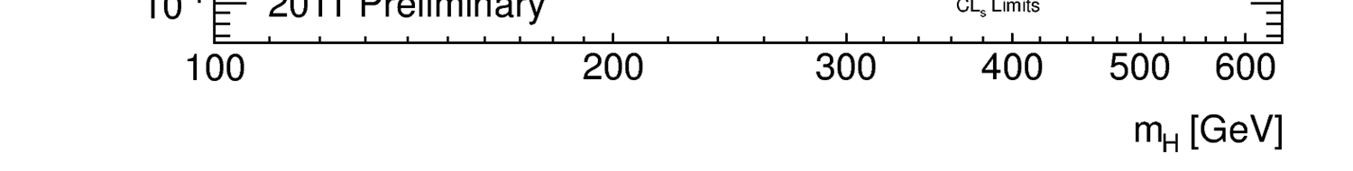
Etat initial
?
0
(GeV)
Toutes les propriétés du boson de Higgs sont prédites par la théorie sauf sa masse
Théorie ⇒ m_{H}<1000 GeV
1GeV~masse d’un proton/atome d’hydrogène

Slide 48
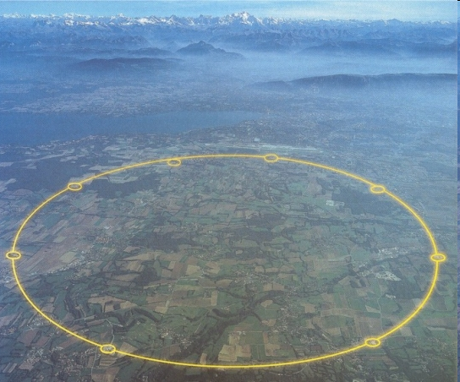
La chasse au boson de Higgs
!
LHC
Depuis 2009
0
0
(GeV)
Le LHC au cern
Notes:
110.0 GeV to
283 117.5 GeV, 118.4 GeV to 122.7 GeV, and 128.6 GeV to 529.3

Slide 49


La chasse au boson de Higgs
Mesures indirectes
2005
H plutôt léger
LEP
1989-2000
0
0
(GeV/c²)
(GeV)
Le LEP au cern
(pres de Genève)

Slide 50

La chasse au boson de Higgs
TeVatron
1983-2011
0
0
(GeV/c²)
(GeV)
Le TeVatron à Fermilab
(pres de Chicago)

Slide 51

La chasse au boson de Higgs
!
LHC
Depuis 2009
0
0
(GeV)
Le LHC au cern
Notes:
110.0 GeV to
283 117.5 GeV, 118.4 GeV to 122.7 GeV, and 128.6 GeV to 529.3

Slide 52
VOIR le boson de Higgs

Slide 53

E=mc²
En fait, la formule complète est E²=p²c²+m²c⁴
p est l’impulsion, mv en mécanique classique
En choisissant bien les unités, on se débarrasse de c:
E²=p²+m²
gamma 1
mesurés!
gamma 2
H
H
H, juste avant sa désintégration
Juste après sa désintégration
Conservation énergie et
impulsion
m_{H}²=E_{H}²-p_{H}²
E_{H}=E_{g1}+E_{g2}
p_{H}=p_{g1}+p_{g2}
_on en déduit
m_{H}!

Slide 54

Effet de la précision du détecteur
Notes:
Animation

Slide 55

Effet du bruit de fond
Notes:
Animation

Slide 56

Effet de la statistique
Notes:
Animation

Slide 57

Jobs du physicien
Augmenter la taille du pic
Réduire sa largeur
Réduire le fond
Evaluer les incertitudes
Job du LHC : augmenter la statistique,
accompli au-delà des espérances

Slide 58

Et maintenant « en vrai »

Slide 59

Candidat H➔ gamma gamma
Calo LArg

Slide 60

Autre canal: H➔Z(➔l⁺l⁻)Z(➔l⁺l⁻)

Slide 61

Candidat
H➔Z(➔μ⁺μ⁻)Z(➔e⁺e⁻)

Slide 62
Pourquoi sommes-nous certains d’avoir découvert une nouvelle particule ?

Slide 63

Certitude au sens physique, non mathématique!
On évalue : « la probabilité pour voir ce que l’on voit si il n’y avait
que du bruit de fond » (en combinant toutes les informations dont on
dispose, et en tenant compte de toutes les incertitudes)
Si cette probabilité est meilleure que 5 écarts standard, on peut,
« légalement » parler de découverte .
5 écarts standard : probabilité 2.8 10⁻⁷ , une chance sur 3 millions,
ou bien ~ la probabilité de tirer les quatres as d’un jeu de 52 cartes,
dans l’ordre

Slide 64


Slide 65

Ré-observation de particules connues

Slide 66
De plus:
Nous avons également observé des particules connues du modèle
standard avec leurs propriétés connues
Excès d’événements dans trois canaux indépendants, mettant en jeu des
éléments différents du détecteur, à la même masse.
Excès d’événements dans tous les sous-échantillons: année de prise de
donnée, électron vs muon, catégorie
ATLAS et CMS, de technologies complètement différentes, conçues
et exploitées par des équipes différentes, ont trouvé sans se concerter
le même excès d’événements à la même masse

Slide 67


Slide 68

Notes:
Apparemment, anderson ignorait la prédiction de Dirac. Dirac prédisait un « anti-électron ». Il semble que ce soit Anderson qui impose le nom de « positron »

Slide 69


(~3000 signataires en annexe)
(~3000 signataires en annexe)

Slide 70

Séminaire du 4 juillet au CERN

Slide 71

de 1964…à aujourd’hui

Slide 72


Slide 73
Est-ce que c’est bien le boson de Higgs?

Slide 74

Pas vu!
Vu!
}
Pas vu!
}
Vu!
(Le groupe ATLAS-LAL
est impliqué dans ces trois canaux)
(rapporté à la prédiction
du modèle standard)
Notes:
Pour l’instant seulement des désintégrations en boson.
Nature généreuse, beaucoup de modes

Slide 75
Il est probable que la particule observée soit le boson de Higgs:
L’excès d’événements est pile là où on l’attend, dans les canaux
où on le cherchait, avec le niveau de signal attendu (mais à 50% près)
Si le boson de Higgs du modèle standard existe, il est soit entre
120 et 130 GeV, soit au delà de 600 GeV (mais très defavorisé
par les mesures indirectes)
Depuis le démarrage du LHC :
  petit excès 1.5 sigma à l’été 2011 pour ATLAS et CMS
  annonce d’un excès à >3 sigma par les deux expériences en Décembre 2011
  excès de 2.5-3 sigmas annoncé par les américains de Tevatron
  excès à >5 sigmas annoncé en juillet 2012,
tout se passe comme si il y avait un boson de Higgs à 126 GeV

Slide 76
Et maintenant…
Mesure précise des différents modes de désintégration (vu/pas vu -> mesure précise)
  Ils sont prédits précisément par le modèle standard
  pour l’instant, très bon accord mais mesures imprécises
Mesure du spin : 0 (modèle standard) scalaire, ou 2
L’observation d’un boson de Higgs standard à 126 GeV permet un « élagage » des théories
Recherche d’autres bosons de Higgs (hors modèle standard)
A la fin de l’année, les expériences auront accumulé presque 3 fois les données publiées cet été
Puis le LHC, sera arrêté pendant deux ans, et redémarrera en 2015-2018 à une énergie presque doublée (13Tev), et très haute luminosité après 2020
  => à terme 10-100 fois les données actuelles
  => recherche de nouvelle physique

Slide 77
Qu’est-ce que VOIR une particule ?

Slide 79
Qu’avons nous fait au LAL ?

Slide 80



Prototype 1992 d'un module Tonneau du calorimètre argon liquide

Slide 81

Étude et fabrication d'outillages : la colleuse des absorbeurs
à 120 °C
sous pression

Slide 82

La construction du calorimètre à Argon liquide
Le hall IN2P3 et la chaîne de production des absorbeurs

Slide 83

Travail sur les électrodes des Bouchons
1536 électrodes de 1,70 m
et 512 électrodes de 0,50 m
Chaque électrode a
2100 résistances
1000 capacités entre pistes
4 ans de travail : 2000-2004
Les électrodes ont été pliées à Marseille,
équipées de 22 "oreilles" et testées au LAL,
expédiées à Marseille et à Madrid

Slide 84

Test des Front-End Board
VME:
TTCvx, TTCvi, PDG,PDC, Fanout
CALIB
SPACmaster
miniROD readout
MAC based SBIT3
With TMaclib
LV U and I
LV Power Supply

Slide 85

Responsabilité de fabrication des harnais de câbles
Raccorder les signaux du calorimètre
Câblage de n modules
du Tonneau
Responsabilité
de fabrication
des câbles
de tout le calorimètre
6600 harnais
200 000 câbles coaxiaux
(800 km)
Câbles et connecteurs
résistant aux radiations

Slide 86

Responsabilité de fabrication
des 2 cryostats Bouchons
27 Traversées étanches
Enceinte chaude
Enceinte froide
20 m3 Argon
Échangeur Azote/Argon

Slide 87

Informatique de "Contrôle Commande" de la cryogénie
Assurer le refroidissement et le réchauffage des calorimètres
80 m3 d'Argon liquide à -183°Celsius (90°Kelvin)
L'Argon est maintenu froid par de l'Azote liquide à -196°C (77°K)

Slide 88


L'intégration
presque achevée
d'un cryostat Bouchon
au bâtiment 180 du CERN
20 m3 Argon
280 tonnes
Fermeture

Slide 89

Cryostat pour les tests en faisceaux
A permis la calibration précise de la technologie avant installation
des modules de calorimètre dans ATLAS

Slide 90

Les mémoires analogiques HAMAC-SCA
HAMAC-SCA
Mémorisation analogique à 40 MHz à l'entrée
144 mémoires en série pipe-line
Sortie analogique à 5 MHz
13 bits de précision
12 voies utiles et 4 voies de référence
(85 000 HAMAC-SCA)
Et de nombreux autres développement en électronique…

Slide 91

Tutoriel software au LAL en 2004
…pour illustrer nos nombreuses contributions au software de l’expérience

Slide 92



Slide 93
Le boson de Higgs n’explique pas tout, loin de là!

Slide 94



Questions ouvertes
(~200 articles publiés par Atlas, seulement ~20 sur le boson de Higgs)
Pourquoi l’antimatière est-elle si rare ? (alors qu’on en produit autant que la matière dans les collisions au LHC)
Quelle est la composition de l’univers?
  On ne comprend que 4% du contenu énergétique de l’univers
Comment introduire la gravité dans le Modèle Standard?
Pourquoi 3 familles de fermions?
Pourquoi de telles différences de masse entre neutrino, électron, et bosons lourds)
Les forces de la nature ont-elles une origine commune? (« grande unification »)
….

Slide 95


La supersymétrie
Problème pour définir correctement la masse du Higgs
  Solution : supersymétrie
Symétrie entre particules de matière (fermions) et particules véhiculant les interactions (bosons)
  Fermion ↔ Boson

Slide 96
La supersymétrie
Problème pour définir correctement la masse du Higgs
  Solution : supersymétrie
Symétrie entre particules de matière (fermions) et particules véhiculant les interactions (bosons)
  Fermion ↔ Boson

Slide 97


Matière noire
Les étoiles situées à la périphérie des galaxies spirales semblent tourner trop vite:
  ⇒Il y a de la masse sous une forme non lumineuse, c'est la Matière Noire
  ~90% de la densité totale de l’Univers observable
  aucune explication à ce jour

Slide 98

Bullet cluster: matière lumineuse

Slide 99

Matière lumineuse
Masse

Slide 100

La supersymétrie: matière noire
La supersymétrie fournit un candidat de la matière noire:
⇒ le neutralino
…qui pourrait être découvert au LHC!
… physique des deux infinis…..

Slide 101
Conclusions

Slide 102

Le vide n’est pas vide
Le boson de Higgs est la clé de voûte du modèle standard
On est certain d’avoir découvert une nouvelle particule
Le LAL y a pris une part importante
Il est très probable qu’il s’agisse du boson de Higgs
De nombreuses questions restent ouvertes

Slide 103



Eléments de la philosophie de Newton,
Voltaire, 1738

